Slide 1
الخصائص البشرية للعالم العربي والإسلامي

Slide 2
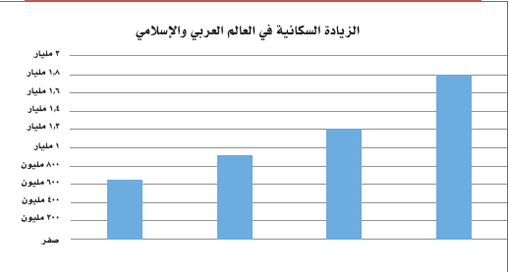
الوحدة
9
الدرس الثاني عشر
الخصائص البشرية للعالم العربي والإسلامي
يقصد بالعالم العربي الدول التي تضمها جامعة الدول العربية، ويقصد بالعالم الإسلامي الدول الأعضاء في منظمة التعاون الإسلامي، وعددها ) 57( دولة، منها (22 ) دولة عربية. ويقدر عدد سكان العالم الإسلامي في عام 1437 ه بنحو (1.8 ) مليار نسمة.
سُكّان العالم العربي و الإسلامي:
الزيادة السكانية في
العالم العربي و الاسلامي

Slide 3
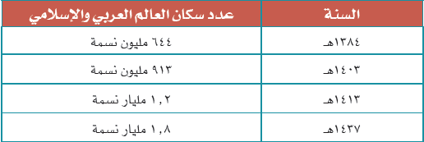
الوحدة
9
الدرس الثاني عشر
الخصائص البشرية للعالم العربي والإسلامي
بالاستعانة بالجدول يقارن الطلبة بين عدد السكان في عام 1384 ه وعام 1437 ه، ويستنتجون ما تمثله الزيادة من أثر في الموارد الطبيعية
نشاط 1

Slide 4
الوحدة
1
الدرس الثاني عشر
الخصائص البشرية للعالم العربي والإسلامي
بالاستعانة بالجدول يقارن الطلبة بين عدد السكان في عام 1384 ه وعام 1437 ه، ويستنتجون ما تمثله الزيادة من أثر في الموارد الطبيعية
نشاط 3
في عام 1384 ه كان عدد السكان 644 مليون نسمة في حين ارتفع الرقم في عام 1437 ه الى 1.8 مليار نسمة بحوالي 3 اضعاف العدد
1
2
هذا النمو الكبير يؤثر بشكل كبير في الموارد الطبيعية و يؤدي الى استنزافها
3
و تتراجع الموارد الطبيعية نتيجة الاستغلال المفرط و الإهمال فعلينا المحافظة عليها و التفكير في الأجيال القادمة

Slide 5
تجدنا في جوجل

Slide 6
الوحدة
9
الدرس الثاني عشر
الخصائص البشرية للعالم العربي والإسلامي
يتوزع أغلب سكان العالم العربي والإسلامي بين قارتي آسيا وإفريقيا. ويختلف توزيع السكان وكثافتهم من منطقة إلى أخرى، فهناك مناطق يتركز فيها السكان، وهناك مناطق قليلة السكان، وأخرى نادرة السكان، ويرجع هذا الاختلاف إلى عوامل طبيعية وأخرى بشرية.
توزيع السكان:
الزيادة السكانية في
العالم العربي و الاسلامي
وعموماً فإننا نجد في كثير من الدول
العربية والإسلامية
أن الذكور أكثر عدداً من الإناث،
وخصوصاً في المراكز الصناعية
والتعدينية التي تتطور وتنمو بسرعة
بسبب هجرة الذكور من الأرياف
إلى المدن
توزيع السكان:

Slide 7
الوحدة
9
الدرس الثاني عشر
الخصائص البشرية للعالم العربي والإسلامي
1
2
العوامل الطبيعية:
أ- موارد المياه: ترتفع كثافة السكان حيث تكون الأنهار، والأمطار، والمياه الجوفية، ويندر السكان حيث تقل موارد المياه أو تعدم.
ب- التضاريس: يتركز السكان في المناطق السهلية؛ لخصوبة تربتها، ويقل تركزهم في
المناطق الصحراوية
العوامل البشرية:
تؤثر الأنشطة الاقتصادية التي يمارسها السكان في توزيعهم، فمثلاً تزداد الكثافة السكانية في المناطق الصناعية والزراعية ومناطق التعدين، وتقلُّ في المناطق الرعوية
عوامل توزيع السكان:

Slide 8
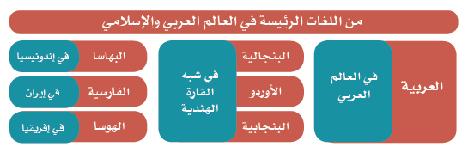
الوحدة
9
الدرس الثاني عشر
الخصائص البشرية للعالم العربي والإسلامي
ميّز الله تعالى الجنس البشري بتعدد لغاته، ويضم العالم العربي والإسلامي عدداً من اللغات الرئيسة التي يتحدث بها أكثر من مليوني شخص (اللغات المليونية)، منها:
سُكّان العالم العربي و الإسلامي:

Slide 9
الوحدة
1
الدرس الثاني عشر
الخصائص البشرية للعالم العربي والإسلامي
نشاط 3
بالرجوع إلى مصادر التعلم المختلفة يستخرج الطلبة نسبة من يتحدثون باللغات الآتية في العالم العربي واإلسالمي:
العربية
25%
البنجالية
16%
التركية
5%

Slide 10
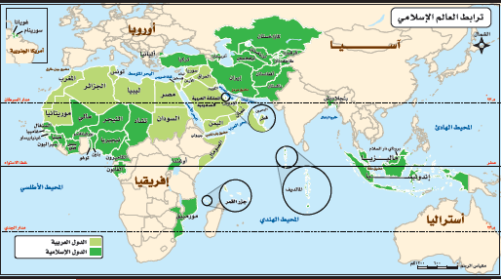
الوحدة
9
الدرس الحادي عشر
الخصائص البشرية للعالم العربي والإسلامي
الكثافة السكانية في العالم العربي والإسلامي

Slide 11
الوحدة
9
الدرس الحادي عشر
الخصائص الطبيعية للعالم العربي والإسلامي
1
2
التركيب النوعي (حسب الجنس):
يقصد به: توزيع السكان إلى ذكور وإناث ونسبة كل منهم إلى جملة السكان، وفي المجتمعات العربية والإسلامية تبلغ نسبة الذكور (50.1 %) ، والإناث (49.9 % ) تقريباً.
التركيب العُمْري (حسب فئات العمر) :
يُقْصَد به: تقسيم السكان إلى فئات حسب أعمارهم، وبيان نسبة كل فئة عمرية إلى
إجمالي عدد السكان
عوامل توزيع السكان:

Slide 12
الوحدة
1
الدرس الثاني عشر
الخصائص البشرية للعالم العربي والإسلامي
1
فئات العمر الرئيسة:
كبار السن: الشيوخ
(من 65 سنة فأكبر)
متوسطو السن : الشباب و البالغون من عمر
( 15-64 )سنة
صغار السن: الأطفال
(أقل من 15 سنة)
3
2
1

Slide 13
الوحدة
9
الدرس الثاني عشر
الخصائص البشرية للعالم العربي والإسلامي
عوامل ترابط العالم العربي والإسلامي
الدين الإسلامي
التاريخ الإسلامي
Title
Title
Title
Title
اللغة العربية
المصالح المشتركة

Slide 14
الوحدة
1
الدرس الثاني عشر
الخصائص البشرية للعالم العربي والإسلامي
نشاط 3
يكتب الطلبة ثلاثة مقترحات تساعد على الترابط في عالمنا العربي والإسلامي
1
إنشاء سوق إسلامي مشترك
2
تبادل البعثات التعليمية و الثقافية
3
إنشاء مركز إسلامي يضم كل الدول الاسلامية لتوحيد الكلمة و إنشاء جيش مشترك

Slide 15
الوحدة
1
الدرس الثاني عشر
الخصائص البشرية للعالم العربي والإسلامي
نشاط 3
يكتب الطلبة ثلاثة مقترحات تساعد على انتشار اللغة العربية في عالمنا الإسلامي.
1
فتح معاهد لتعليم اللغة في العالم الاسلامي
2
طباعة كتب لتعليم اللغة العربية و توزيعها في دول العالم الاسلامي و عبر الانترنت
3
إنشاء قنوات فضائية لتعليم اللغة العربية

Slide 16
الوحدة
1
الدرس الثاني عشر
الخصائص البشرية للعالم العربي والإسلامي
من خلال مصادر التعلم المختلفة، يبحث الطلبة فكرة إنشاء سوق اسلامية اقتصادية مشتركة تضم الدول العربية واإلسالمية، والنتائج المتوقعة لذلك في تعزيز الترابط بين دول العالم العربي الاسلامي.
نشاط 3
1
فكرة ممتازة و تساعد في تنمية الاقتصاد في دول العالم الاسلامي
2
تعطي فرصة لتبادل الخبرات و تبادل الاحتياجات و سد حاجات السوق في تلك البلدان
3
تعالج مشكلات كالبطالة و البحث عن فرص عمل في أماكن جديدة

Slide 17
انتهى الدرس

